Slide 1
CONTROL DE PROCESOS DE ENERGÍAS RENOVABLES: PROCESO DE PRODUCCIÓN DE BIODIESEL USANDO ALGAS. UNA ALTERNATIVA PARA NO AFECTAR EL ECOSISTEMA O LA CADENA ALIMENTARIA. ASPECTOS TÉCNICOS Y ECONÓMICOS
Expositores:
- Flores Tomalá Daniel
- Torres Badillo Ronnie

Slide 2
Descripción del Proyecto
El presente proyecto tiene como objetivo principal realizar un estudio de proceso de producción de biodiesel usando algas marinas.
Puntos a tratar
Métodos para el crecimiento de las algas
Aspectos técnicos
Aspectos Económicos
Área de factibilidad
Análisis Económico a 20 años de proyección

Slide 3
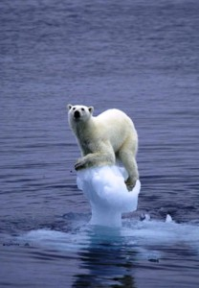
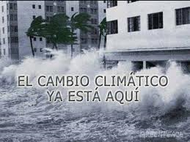
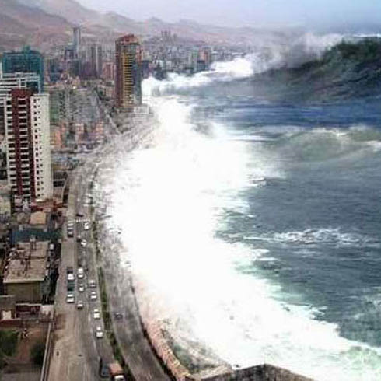
Antecedentes
Los cambios climáticos, el calentamiento global y los fenómenos naturales que actualmente se están presentando en todo el mundo.
Principal causa es: La contaminación ambiental.

Slide 4
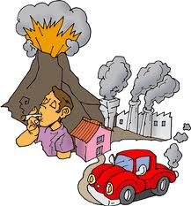
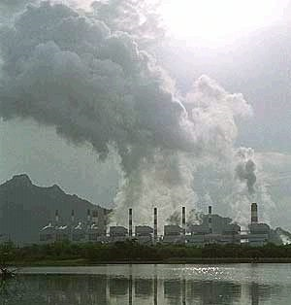
Contaminación Ambiental
Principal contaminante: El petróleo y el carbón.
Emisiones contaminantes: CO2, CO y ácido sulfhídrico
El uso diario en: automotores, fábricas, etc.

Slide 5
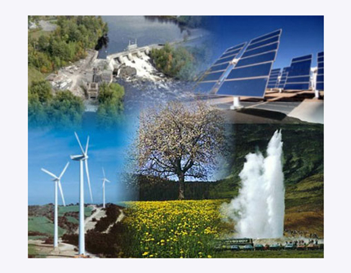
Alternativas No contaminantes
Energía Renovable amigable con el medio ambiente, energía limpia e inagotable.
Tipos de energía renovable: Solar, eólica, hidráulica, biocombustibles, etc.
Biocombustibles.- Se obtienen de la materia orgánica mediante procesos biológicos.

Slide 6
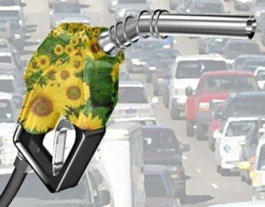
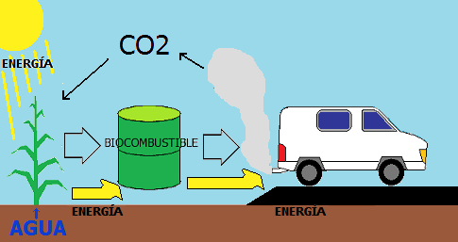
BIOCOMBUSTIBLES
Poseen una gran ventaja debido a que la mayoría involucran el proceso de la fotosíntesis.
Principales representantes: Etanol y Biodiesel.
Etanol, mediante el proceso de fermentación.
Biodiesel, mediante la transesterificación.

Slide 7
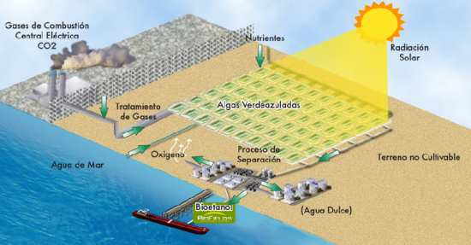
Biodiesel a partir de algas marinas
Biocombustible de tercera generación.
Ventajas del uso de biocombustible de tercera generación.
Se produce a partir de aceite vegetal transformándolos a través del proceso de transesterificación

Slide 8
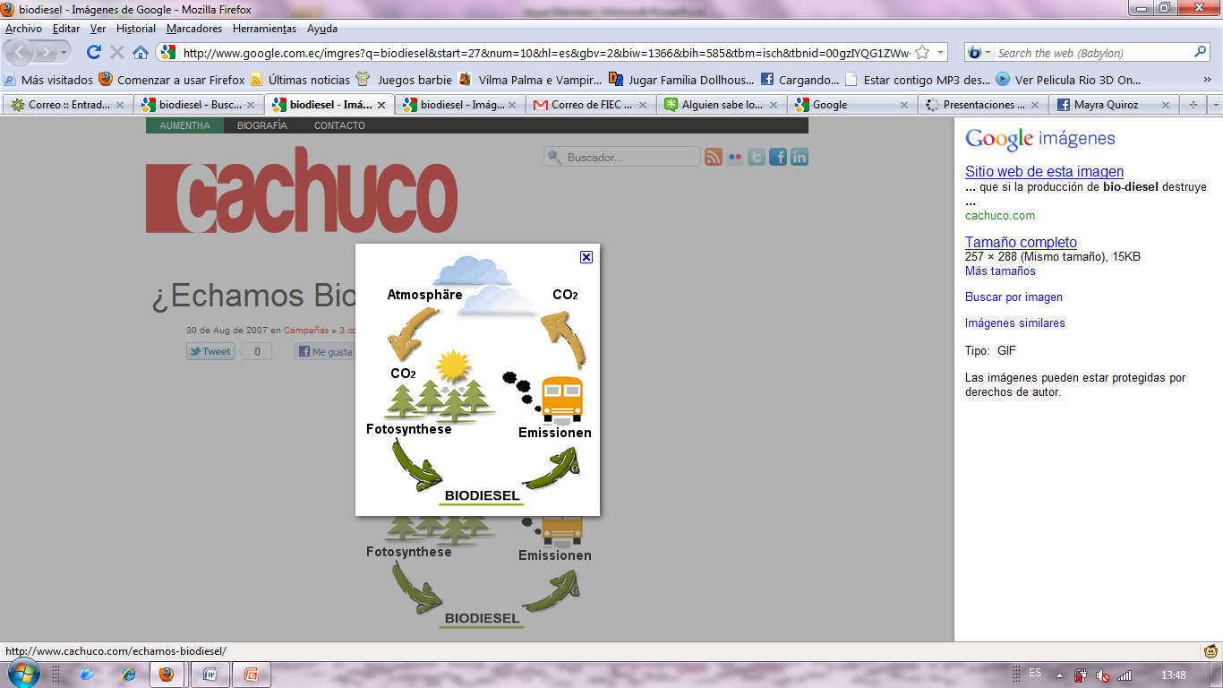
Biodiesel a partir de algas marinas
Las Microalgas son microorganismos fotosintéticos que convierten la luz solar, el agua y el CO2 en biomasa de algas.
Ventajas y desventajas de la producción de biodiesel a partir de Microalgas marinas.

Slide 9
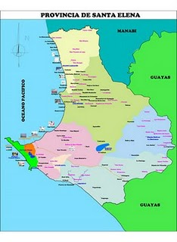
Ubicación del Proyecto
Vía San Pablo – Monteverde. Santa Elena-Ecuador.
Playas, pesca y refinería = Economía de la Provincia de Santa Elena.
Pesca= Biodiversidad de fauna y flora marina
Refinería de La Libertad = Centro refinador de petróleo = Emisión de gases contaminantes.

Slide 10
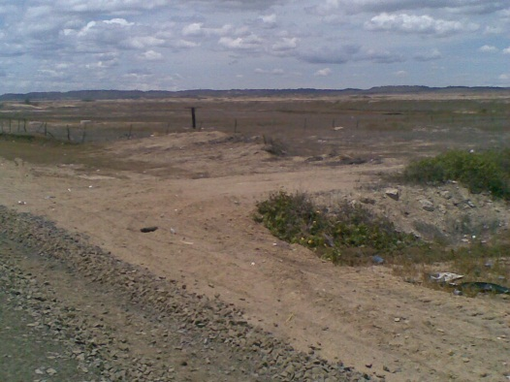
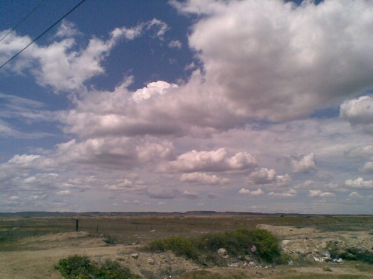
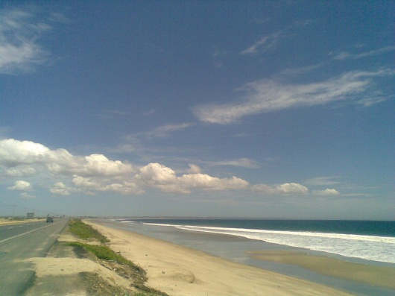
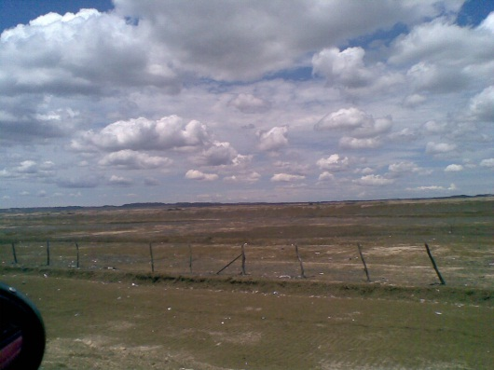
Ubicación del Proyecto

Slide 11
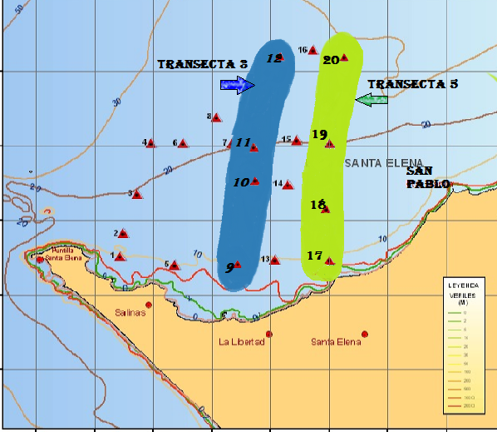
Materia Prima
El mar que rodea la Provincia de Santa Elena posee concentraciones de clorofila de 0,5 a 1,8 mg/m3
Investigaciones hechas en el año 2006 por el INOCAR, muestran diversidad de algas en las costas peninsulares.

Slide 12
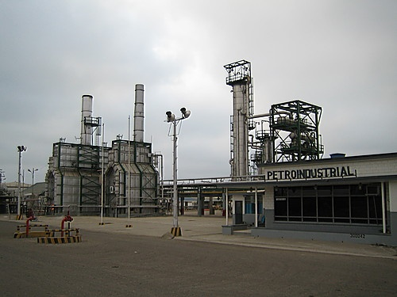
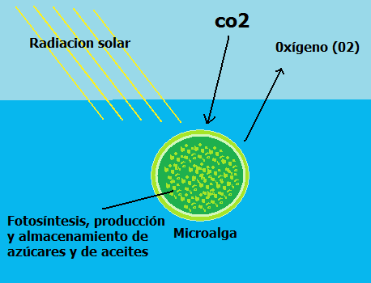
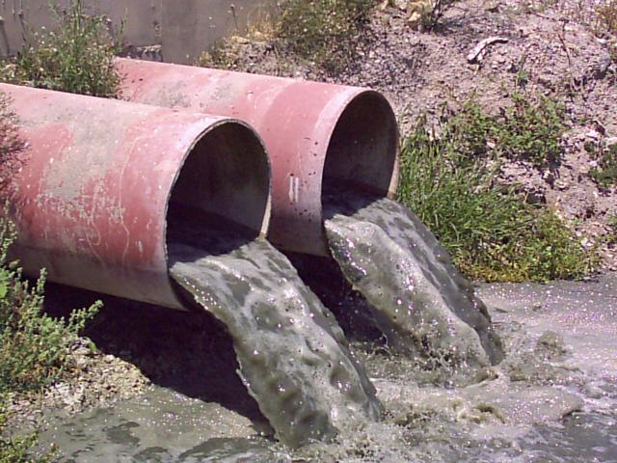
Factores importantes.
Agua.
Luz solar
CO2
Nutrientes

Slide 13
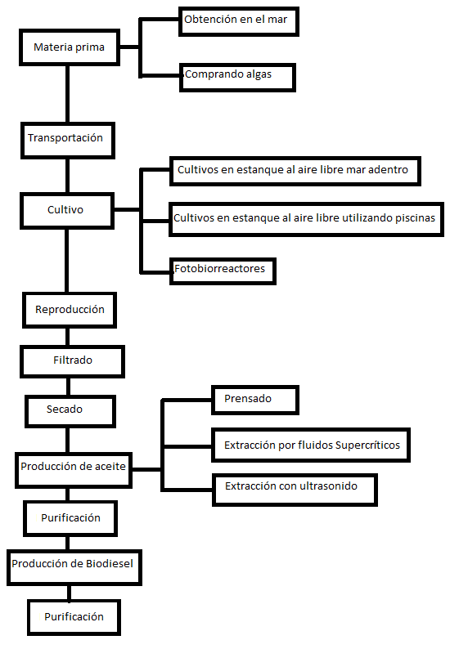
Procesos para la obtención de biocombustible

Slide 14
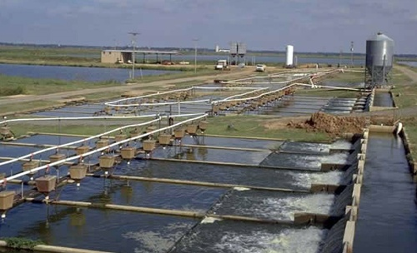
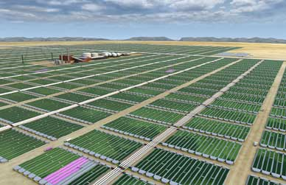
Proceso de obtención del biodiesel
Cultivo de Microalgas.
Métodos de cultivos:
1.- En estanques al aire libre mar adentro
2.-En estanques al aire libre en la superficie terrestre
3.-Empleando fotobiorreactores.
Ventajas y desventajas de los métodos citados.

Slide 15
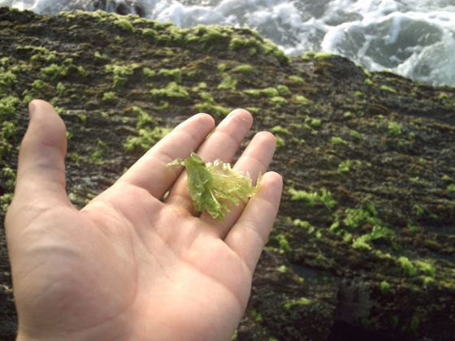
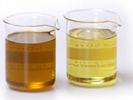
Proceso de obtención del biodiesel
Proceso para la transformación de la materia prima en aceite
Filtrado
Secado
Extracción del aceite
Purificación del aceite

Slide 16
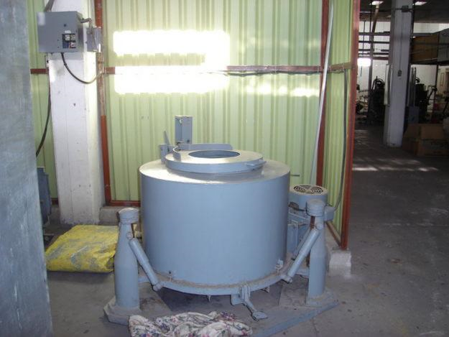
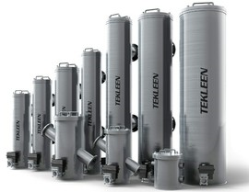
Proceso de obtención del biodiesel
Proceso para la transformación de la materia prima en aceite
Filtrado.
1.- Empleando centrifugadora
2.- Unidad de filtro

Slide 17
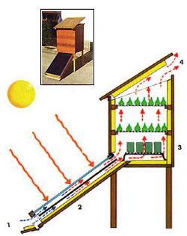
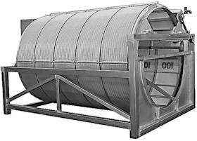
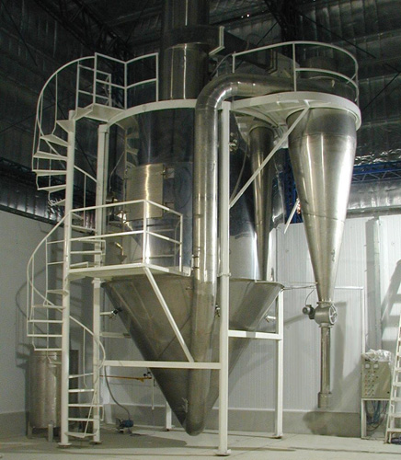
Proceso de obtención del biodiesel
Proceso para la transformación de la materia prima en aceite
Secado
1.- Secado Solar
2.- Sistema de filtro de tambor
3.- Secador Spray

Slide 18
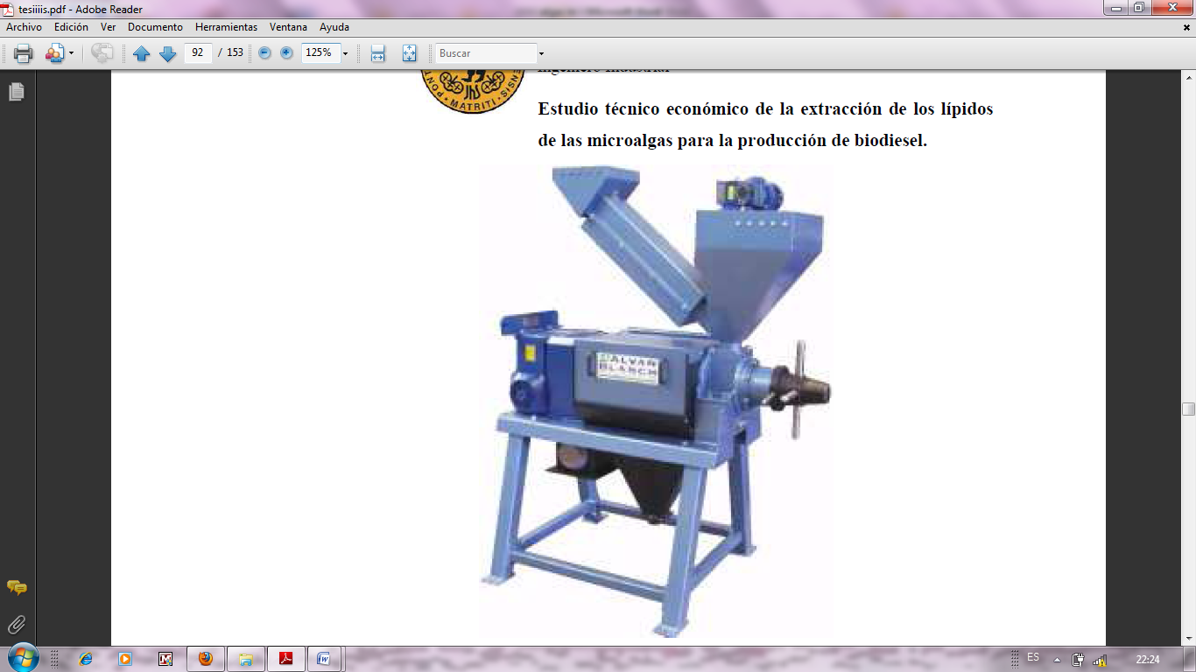
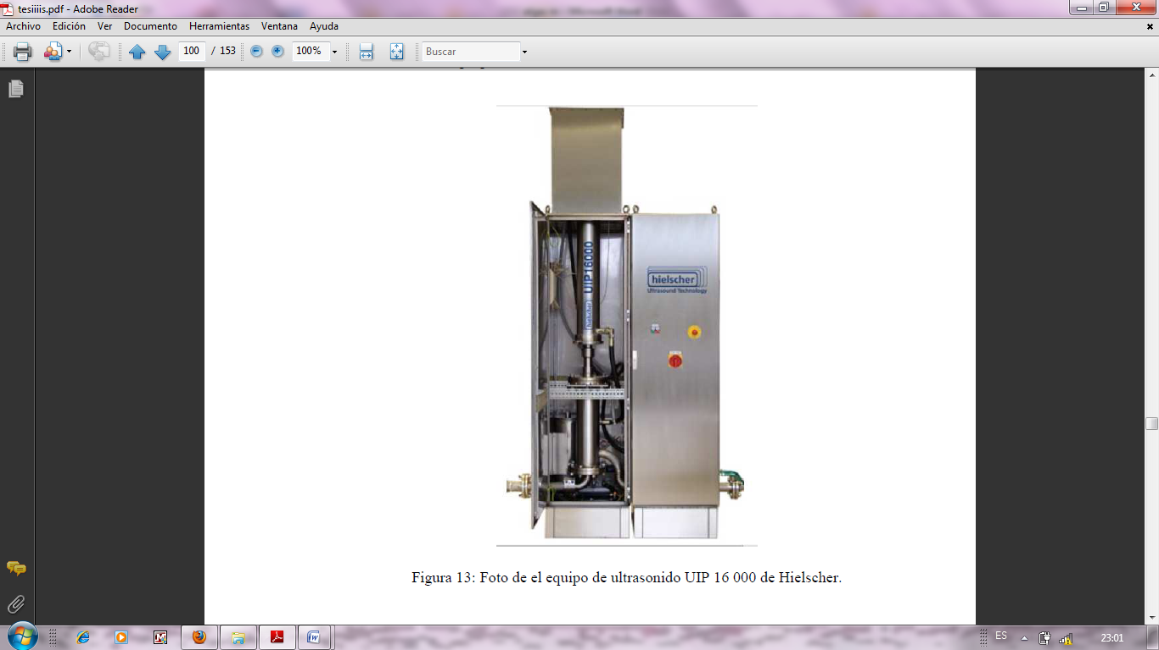
Proceso de obtención del biodiesel
Proceso para la transformación de la materia prima en aceite
Extracción del aceite
1.- Prensado
2.- Extracción enzimática
3.- Extracción con ultrasonido
4.- Extracción con fluidos supercríticos

Slide 19
Proceso de obtención del biodiesel
Proceso para la transformación del aceite en biodiesel
Primer mezclador
Segundo mezclador
Saponificación y Neutralización.
Destilador
Decantador
Purificación del aceite: Lavado y Secado

Slide 20
Proyecciones financieras e indicadores claves
Indicadores claves:
Proyección de 20 años
Tasa de 12 % de interés
Método del VAN
Cálculo del TIR

Slide 21
Análisis Económico del proyecto
Método VAN y TIR
Inversión
Compra de algas | $7500
Transporte y recepción | $36500
Fotobiorreactores | $ 10600000
Tratamiento del agua | $65530
Centrifugación | $15000
Secado solar | $25040
Método ultrasonido | $32638
Purificación aceite | $16500
Producción Biodiesel | $84500
Purificación Biodiesel | $35000
Compra del terreno | $ 1200000 (100 ha, $12/m2)
Total de inversión | $12118208

Slide 22
Análisis Económico del proyecto
Gastos Anuales
Ingresos Anuales
Costo anual Secado solar | $271872
Costo anual de método ultrasonido | $178490
Mantenimiento del transporte | $5000
Gastos operativos fotobiorreactores | $6000000
Gastos de personal | $263400
Total | $6718762
Ingreso anual | Costo aceite algal | Producción de biodiesel (litros anuales)
$8185580 | $ 95/barril (159 litros) | 13700000 = 86164 barriles

Slide 23
Análisis Económico del proyecto
Inversión inicial | $12118208
Gastos anuales | $6718762
Ingresos anuales | $8185580
Beneficio bruto | $1466818
Amortización | $605910.4
Beneficio antes imp. y tasa o utilidades | $860907.6
Beneficio antes impuestos | $731771.46
Beneficio neto | $548828.595
Anualidad | $1154738,995
Tasa | 12%
Periodo | 20 años
VAN | -3492950,176
TIR | 7%
Tasa | 12%
Inversión inicial | 12118208
Gastos anuales | 6718762
Ingresos anuales | 9047220
Beneficio bruto | 2328458
Amortización | 605910,4
Beneficio antes imp. y tasa o utilidades | 1722547,6
beneficio antes impuestos | 1464165,46
Beneficio neto | 1098124,095
Anualidad | 1704034,495
Periodo | 20
VAN | 609981,5943
TIR | 13%

Slide 24
Aplicaciones Futuras
Directas
Generación Eléctrica
Industria Automotriz
Indirectas
Industria Farmacéuticas
Sector Agrícola
Otras Aplicaciones

Slide 25
CONCLUSIONES
El costo del barril de biocombustible a partir de algas marinas en el proyecto de análisis es de $95, considerando que el costo del barril de petróleo es de $113, con lo que se puede decir: Costo del barril de biocombustible = 0.84070 Costo del barril de petróleo. Valor que es más económico, más eficiente y no contamina el ambiente.
El análisis económico a 20 años y al 12% de interés, y vendiendo el barril de biocombustible algal a $95 genera un valor actual neto de - $3492950.176 y una tasa interna de retorno de 7%, lo cual no hace viable el proyecto de inversión.
Para que el proyecto sea factible el precio de cada barril algal se lo debería vender en $105.

